Slide 1
Tipos de reacciones químicas
Karen Avila Rosales
Itati Santillán Rea

Slide 2
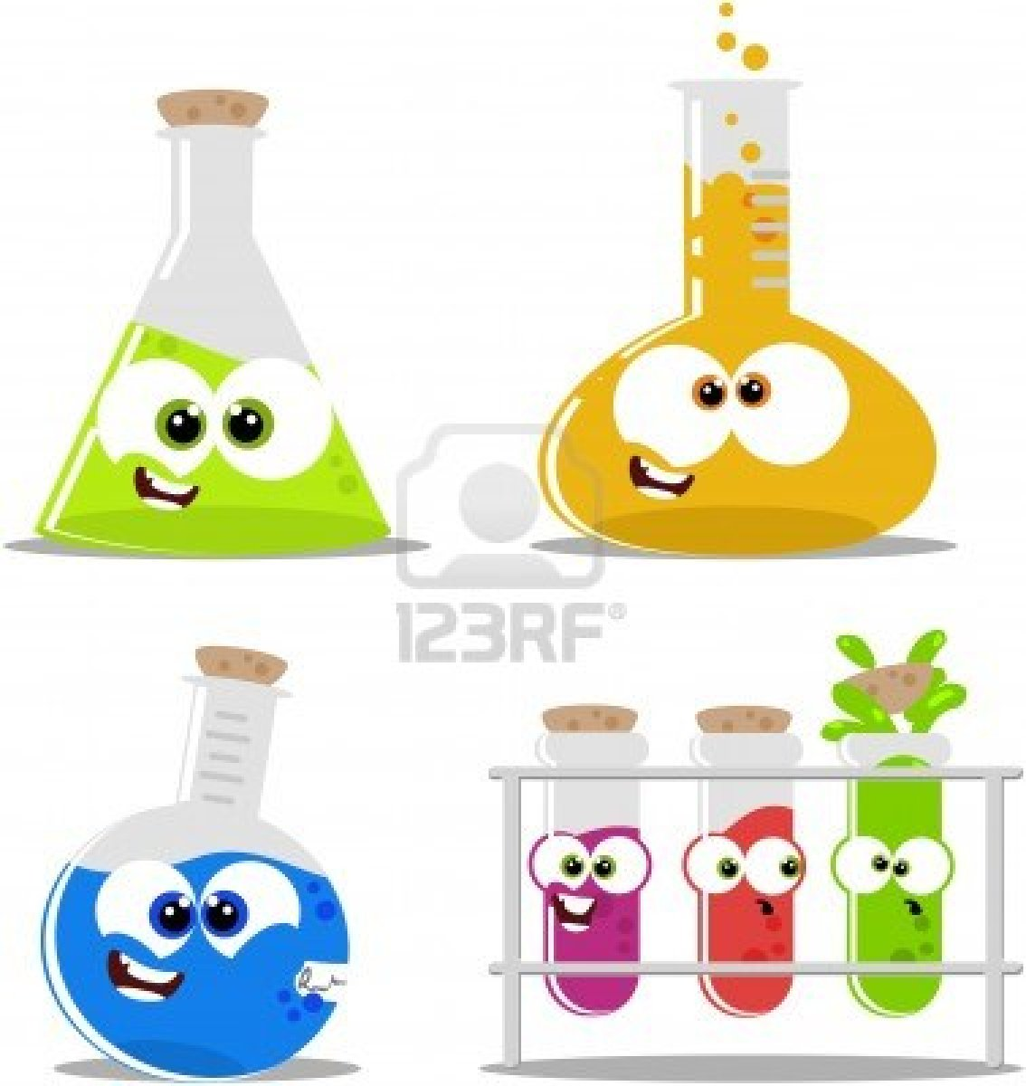


¿Qué es una reacción química?
Es el proceso mediante el cuál tiene lugar una transformación química.

Slide 3
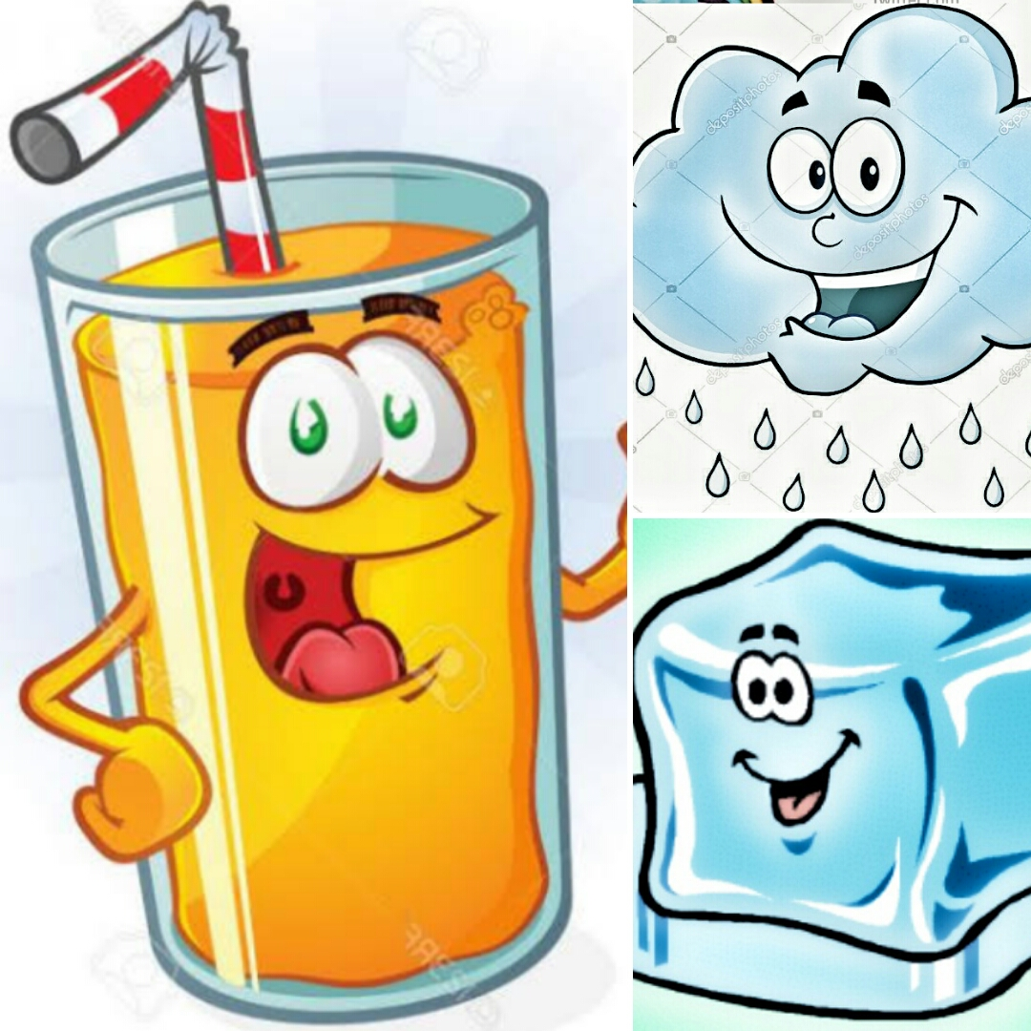
¿En qué medios puede llevarse a cabo una reacción química?

Slide 4
¿Qué es y qué indica una ecuación química?
Es la manera de representar una reacción química. Indica las sustancias que reaccionan y las sustancias que se producen, así como las cantidades relativas de las mismas para la reacción en cuestión.
Sustancias que reaccionan- Reactivos
Sustancias que producen- Productos

Slide 5
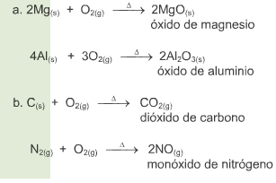
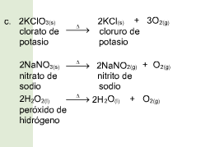
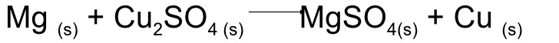
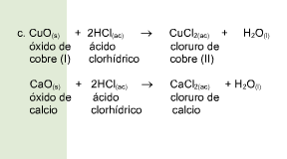
Clasificación de reacciones químicas
Reacciones de síntesis o adición:
Reacciones de descomposición:
Sustitución simple:
Sustitución doble:

Slide 6
Balanceo de ecuaciones

Slide 7
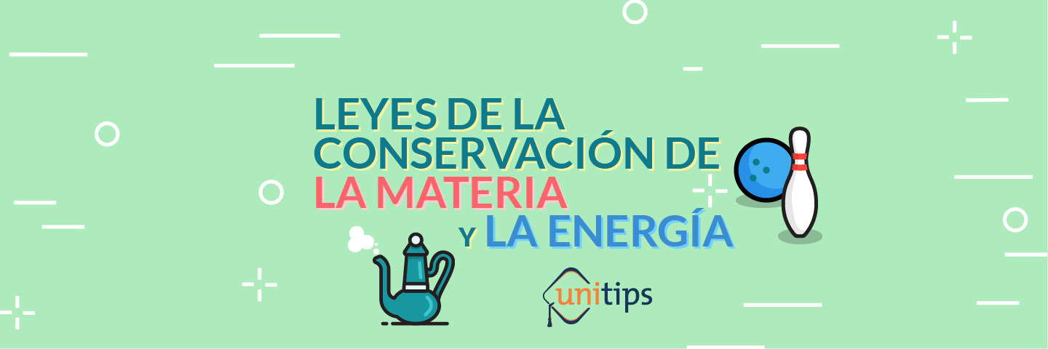
¿Qué es el balanceo de ecuaciones?
Es igualar el número de átomos, guiones o moléculas de los reactivos con los productos.

Slide 8

¿Cómo saber si un balanceo fue hecho correctamente?
Si la suma de la masa de las sustancias reaccionantes es igual a la suma de las masas de los productos.

Slide 9
Orden de una ecuación química
Izquierda del símbolo- contenido inicial del sistema en reacción.
Derecha del símbolo- contenido del sistema final.
# de átomos, no se modifican
2HgO(s) –> 2Hg(l)+O2(g)
Se pueden modificar

